Slide 1
Zahrada v zahradní terapii
Úvod do zahradní terapie
Eliška Hudcová

Slide 2
Zahrada
Kolem lidských obydlí od nepaměti
Obraz zahrady Eden na zemi, Rajská zahrada, kláštery
Zahrada – slovo písemně zaznamenané roku 1250. Název města Sagard na ostrově Rujana, v praslovanštině znamená město s hradbou (Za-hrad).
Přenesený význam – ohrazené místo. Ohrazené – chráněné před nežádoucími zásahy zvenčí a také před nebezpečnou a divokou přírodou.
Za hradbou (za plotem) mohlo být kultivováno – osázeno, obděláváno, využíváno.

Slide 3
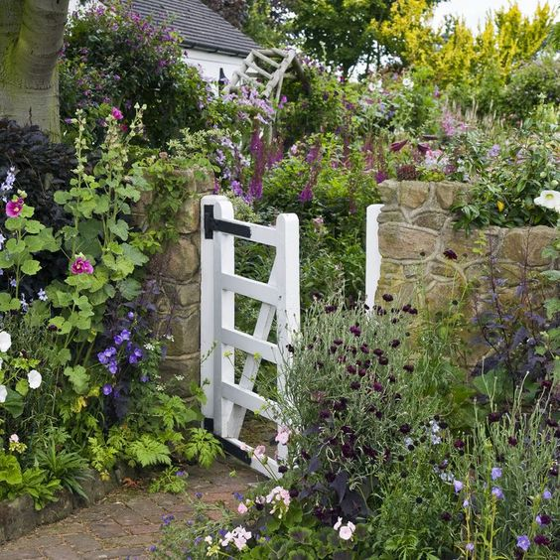
Zahrada jako bezpečné místo
kde člověk pobývá, kde žije, kde se setkává
kde se člověk stará o to, co roste
kde člověk může být kreativní
které člověk vlastní, které mu patří
které se časem vyvíjí
které odráží vlastní identitu
které umožňuje kontrolu a poskytuje svobodu
které umožňuje produktivní činnost
kam se člověk může uchýlit

Slide 4
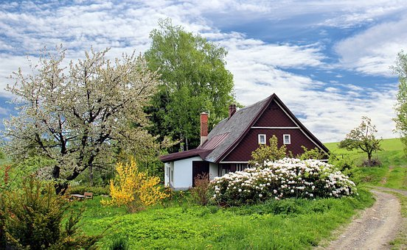
Zahradničení v ČR (Jan Vávra, 2020)
42 % se věnuje pěstování potravin (2020)
73 % hospodaří u domu
10 % dojíždí za zahradou na chatu
8 % zahradničí u příbuzných

Slide 5
Typologie zahrad
Zahrady při bytových domech a ve vnitroblocích
Předzahrádky u bytových domů
Zahrádkářské osady/kolonie (8 % pěstitelů)
Pod správou Českého zahrádkářského svaz 8 697 ha (2019), 24 475 ha (1995)
Komunitní zahrady (společenská i kulturní funkce)
Institucionální zahrady (školní, vzdělávací, přírodní, botanické zahrady a arboreta, meditační, terapeutické)
Guerillové zahrádky
Kontejnery, balkony, truhlíky

Slide 6
Terapeutická zahrada
Vnitřní prostory
Pokoj: individuální práce s jednotlivce
Společenská místnost: práce se skupinou
Zimní zahrada
Chodby a společné prostory
Balkovy a terasy
Zahrady
Plánování (lidi i prostor)
Cílová skupina
Bezpečnost na prvním místě
Pro individuální i skupinovou činnost
Financování
Harmonogram postupu úprav a výsadeb, údržby, odpovědnosti
Realizace (firma, uživatelé, rodinní příslušníci i dobrovolníci)

Slide 7
Základní charakteristiky terap. zahrad
Lehká dostupnost, přiměřený sklon terénu, bezbariérové přístupové cesty, upravené pracovní plochy
Zvýrazněné okrajové linie prvků zahrady – pomoc v orientaci, motivace k procházce
Pestrost a bohatost kolekce použitých rostlin
Rozvoj mobility, motoriky, kognitivních schopností, soc. interakcí, odpočinek, hra
Bez chemikálií, rizik
Dlouhodobá udržitelnost (nekonči s koncem projektu)
Jednoduchost a pochopitelnost

Slide 8
Obvyklé prvky terapeutické zahrady
Bylinkový záhon / bylinková spirála
Vyvýšený záhon / zeleninové kolečko
(Ukázkový) kompost
Divočina / louka
Jedlé keře
Zvukové hřiště (dendrofony)
Vodní prvek
Skrýš
Smíšené trvalkové záhony
Živé ploty
Stinné místo / altán
Ohniště
Tlející kmen / pařez
Herní kopeček
Vrbová chýše
Vzrostlé stromy

Slide 9
Praktické prvky zahrad
Kompost (40-60 % domácího „odpadu“ bioodpad)
https://www.kompostuj.cz/
Místo na odpad
Nádoba na zadržování dešťové vody (velkokapacitní pod zem, sud)
Přístřešek při nepřízni počasí
Pergola, zastíněný prostor
Místo pro nářadí
Lavička
Toalety

Slide 10
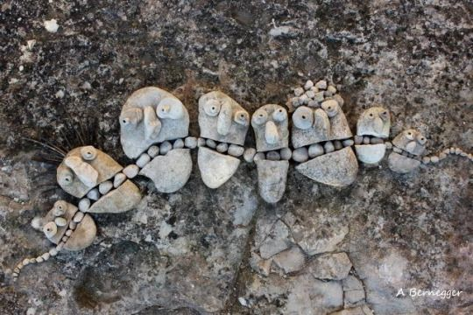
Přínosy zahradní práce
Pohyb
Snížení stresu
Uvolnění
Redukce agresivity
Redukce medikace
Zlepšení spánku
Zlepšení sociálních vztahů
Naděje

Slide 11
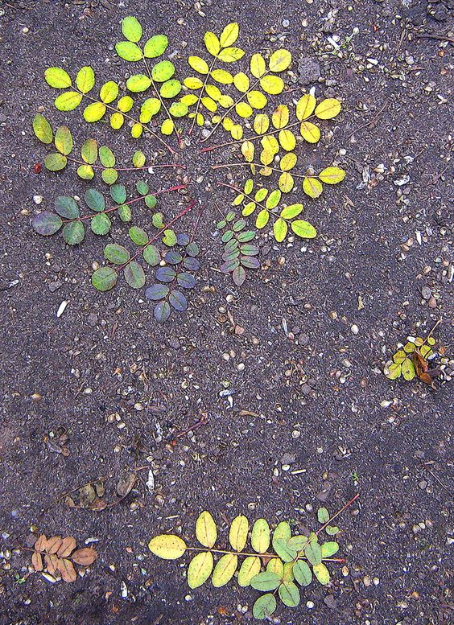
Hodnoty zahradní práce
Estetické potěšení
Fyzická závislost na rostlinách
Pěstování a péče o rostliny
Sociální interakce (Diane Relf, 1999)

Slide 12
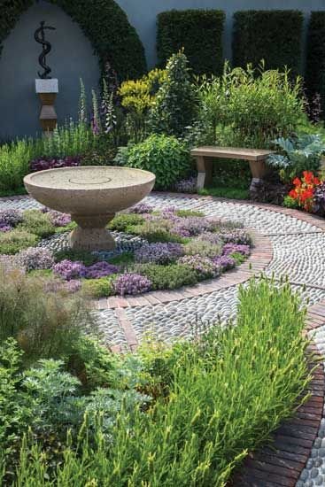

Slide 13
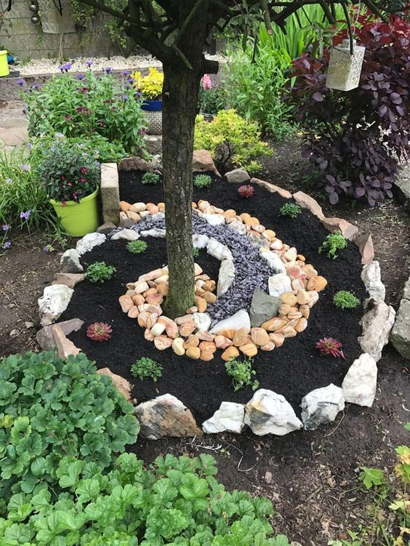
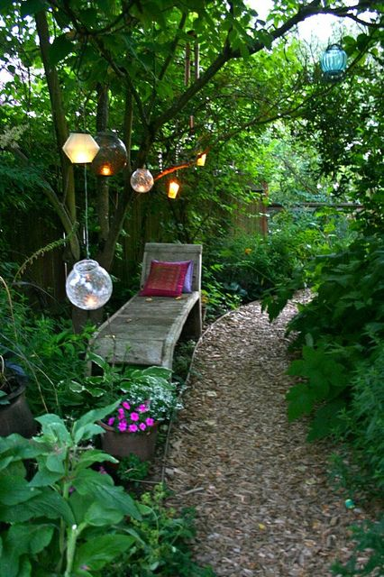

Slide 14
INSPIRACE
ZAHRADNÍ TERAPIE V PRAXI - YouTube

